Slide 1



APP – FUNÇÕES
alterações necessárias

Slide 2
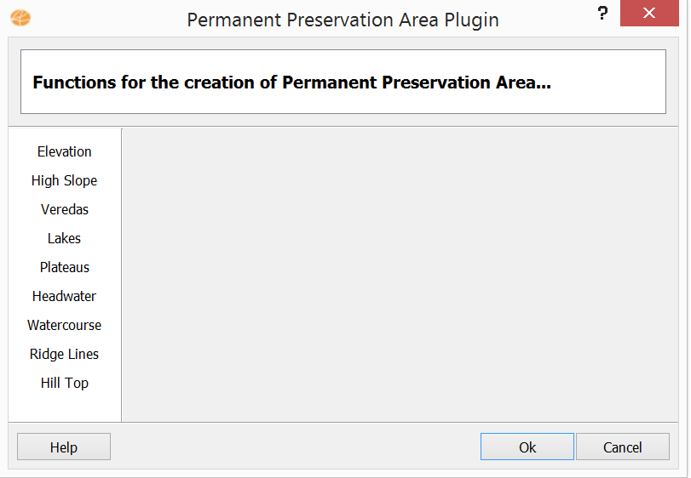
Interface Geral
Verificar os nomes das funções

Slide 3
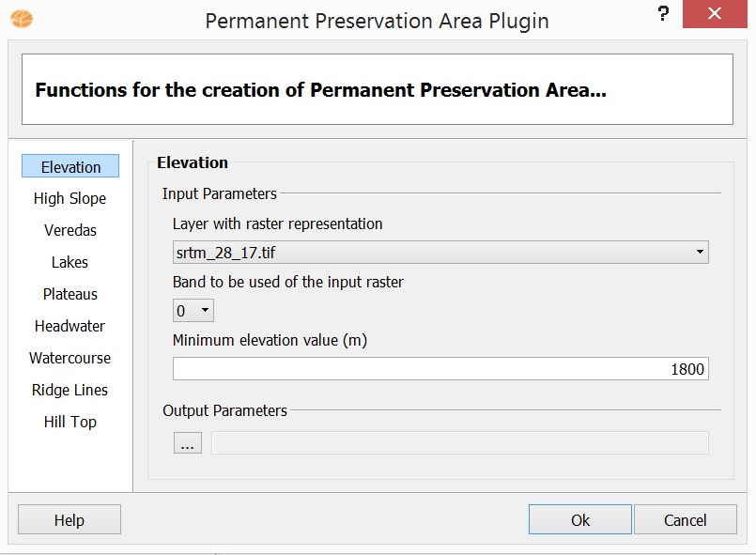
Altitude maior que 1800 m
- Retirar a opção de Band
- Colocar opção de resultado matriz e/ou vetor
- Assumir o último diretório selecionado para conter os resultados

Slide 4
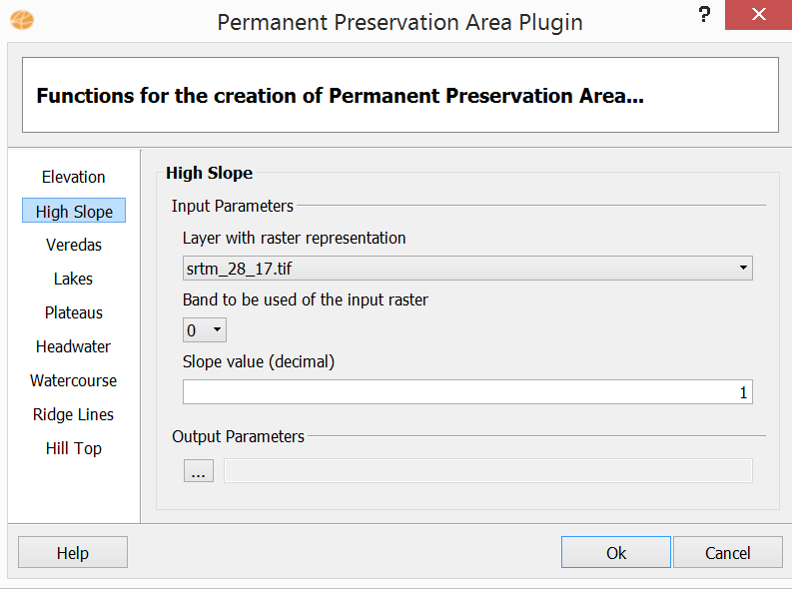
Alta declividade
- Retirar a opção de Band
- Colocar opção de resultado matriz e/ou vetor
Assumir o último diretório selecionado para conter os resultados
Valor do slope em grau

Slide 5
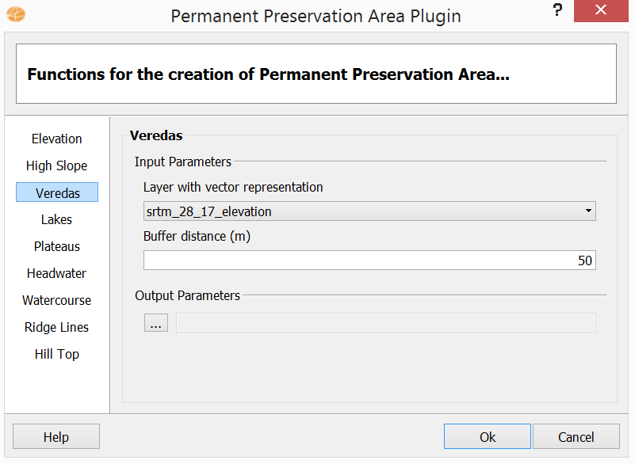
Veredas
Assumir o último diretório selecionado para conter os resultados

Slide 6
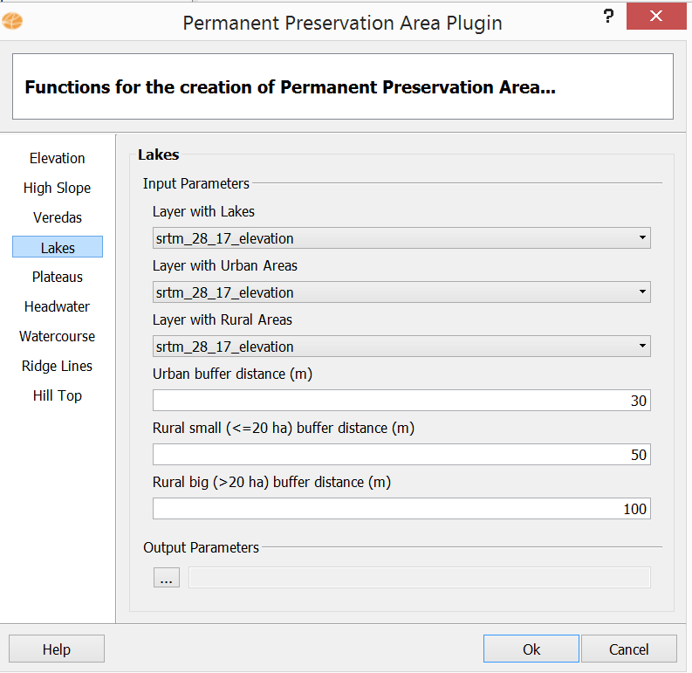
Lagos/Lagoas
Assumir o último diretório selecionado para conter os resultados

Slide 7
Lagos/Lagoas
Assumir o último diretório selecionado para conter os resultados

Slide 8
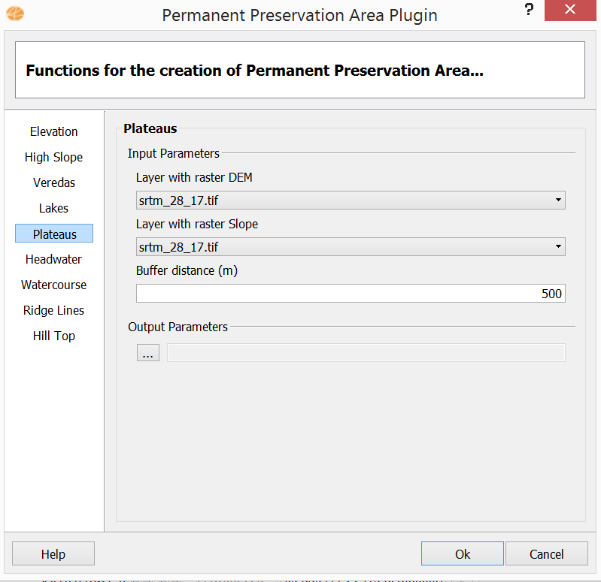
Chapadas e escarpas
- Calcular declividade automaticamente se nome de arquivo não for selecionado
- Assumir o último diretório selecionado para conter os resultados

Slide 9
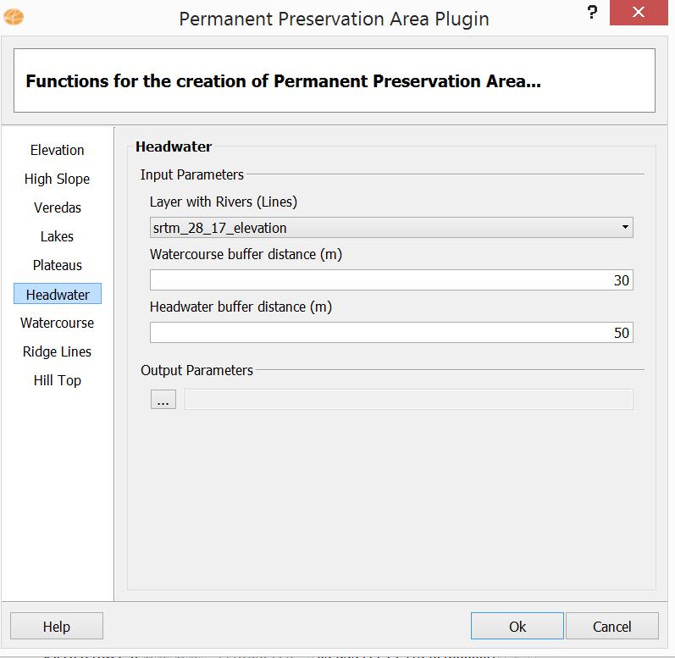
Nascentes
- Assumir o último diretório selecionado para conter os resultados

Slide 10
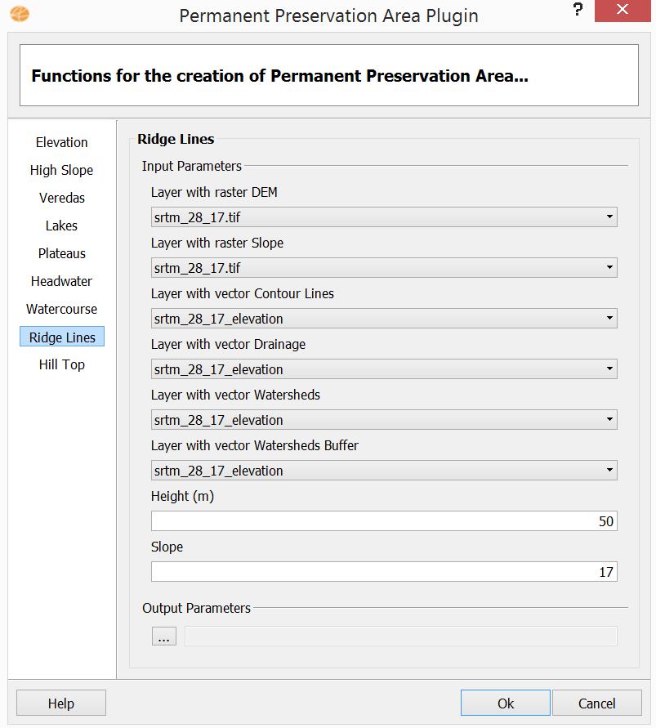
Linhas de cumeada
- Calcular declividade automaticamente se nome de arquivo não for selecionado
- Assumir o último diretório selecionado para conter os resultados

Slide 11
Linhas de cumeada e Topo de morro
- Calcular declividade automaticamente se nome de arquivo não for selecionado
- Assumir o último diretório selecionado para conter os resultados

